Slide 1
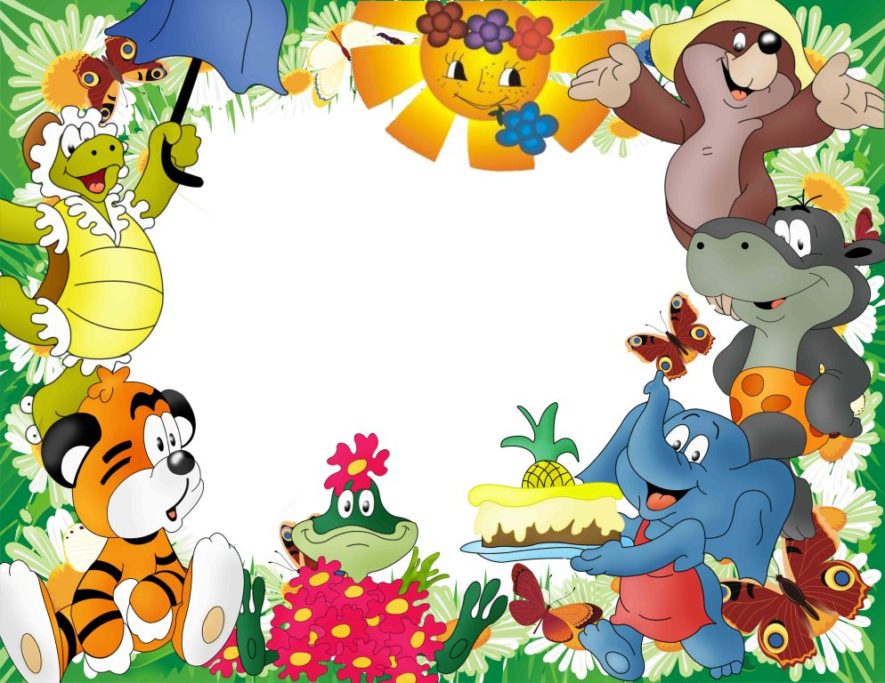
ПОЗНАНИЕ МИРА
3 класс
Выполнила учитель начальных классов
Тулеева Д.К.
КГУ «СШ № 6»

Slide 2
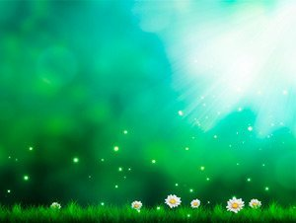
Ты улыбкой, как солнышком брызни, Выходя поутру из ворот. Понимаешь, у каждого в жизни Предостаточно бед и забот. Разве любы нам хмурые лица, Или чья-то сердитая речь? Ты улыбкой сумей поделиться И ответную искру зажечь.

Slide 3
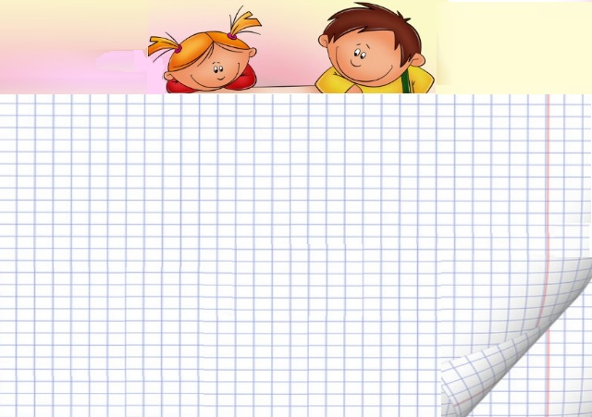
Игра “Доверяй, но проверяй”
1- Малина живет 2 года. Это многолетнее растение.
2- Тополь живет много- много лет, значит он вечное растение.
3- К однолетнему растению относится помидор, огурец, морковь.
4- У шиповника и смородины сухие плоды.
5- Под ель приникает много солнца, поэтому там вырастает купена, вороний глаз, иван-чай.
6- Мы гуляли за селом в степи и увидели верблюжью колючку.
7- Растения, которые растут в хорошо освещенных местах, называются солнцелюбивыми.
8- Растения создают друг другу благоприятные условия и образуют содружество.
9- Рис, пшеница, кукуруза одуванчик - культурные растения.
10- Из ромашки, календулы варите чай и пейте как лекарственное и укрепляющее растение.

Slide 4
Игра “Доверяй, но проверяй”
«+» - ВЕРНО «-» – НЕВЕРНО
1 -
2 -
-
-
-
+
-
+
-
+

Slide 5
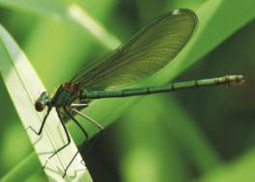
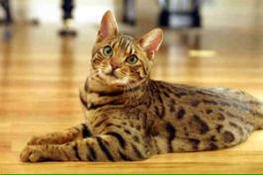
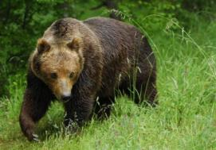
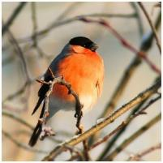
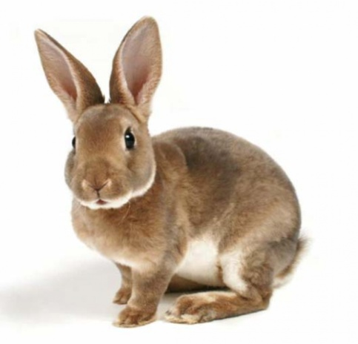
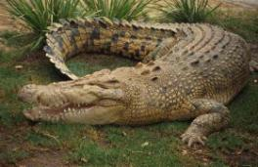
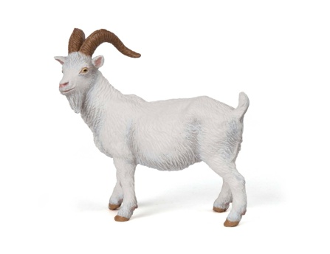
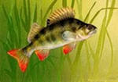
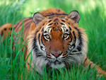
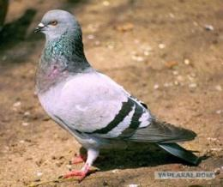
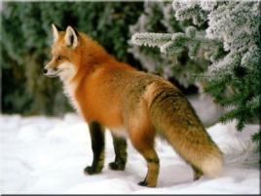
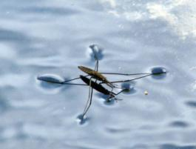
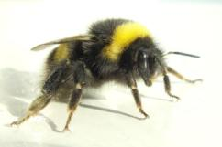
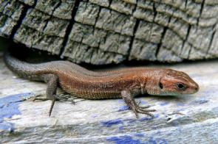
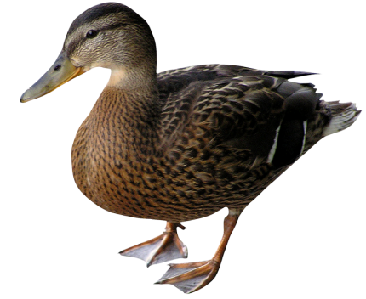
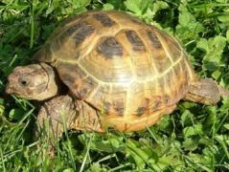
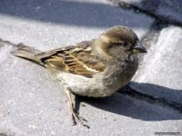
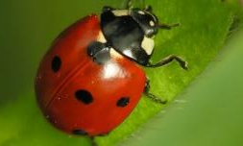
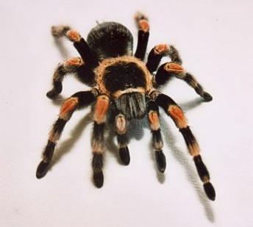
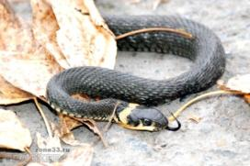

Slide 6
Многообразие животных

Slide 7
Девиз урока:
«Вглядись, подумай, узнай и сердцем отзовись»

Slide 8
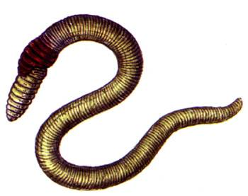
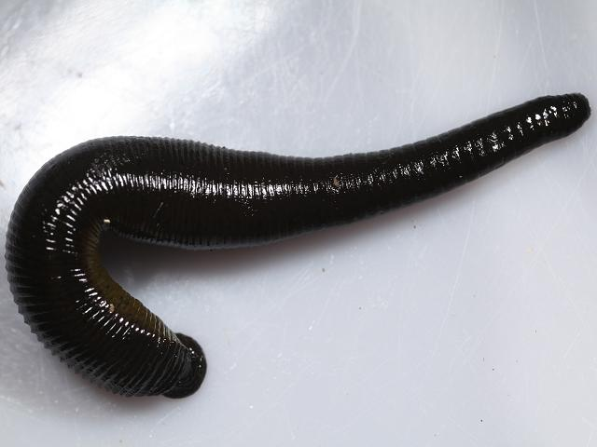
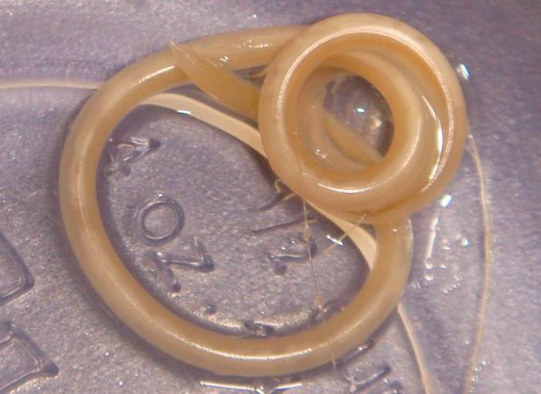
черви
Дождевой червь
Пиявка
Червь-паразит

Slide 9
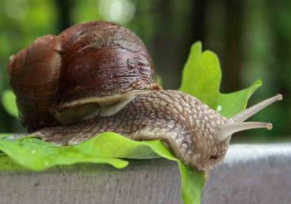
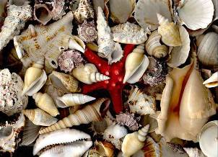
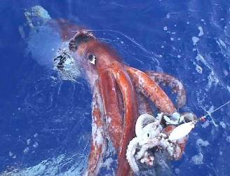
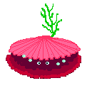
моллюски
моллюски
Мягкое тело защищено раковиной

Slide 10
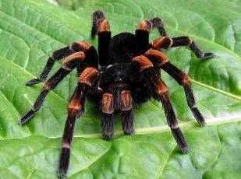
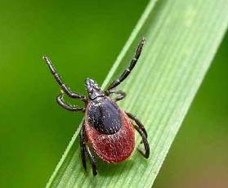
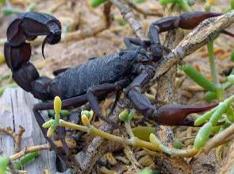
паукообразные
Имеют 8 ног

Slide 11
Игра «Гимнастика для ума»
Самое быстро бегающее животное -
Зачем зебре такая яркая полосатая шкура?
- Какой страшный зверь ест малину?
Трусливый как …
Вольный как …

Slide 12
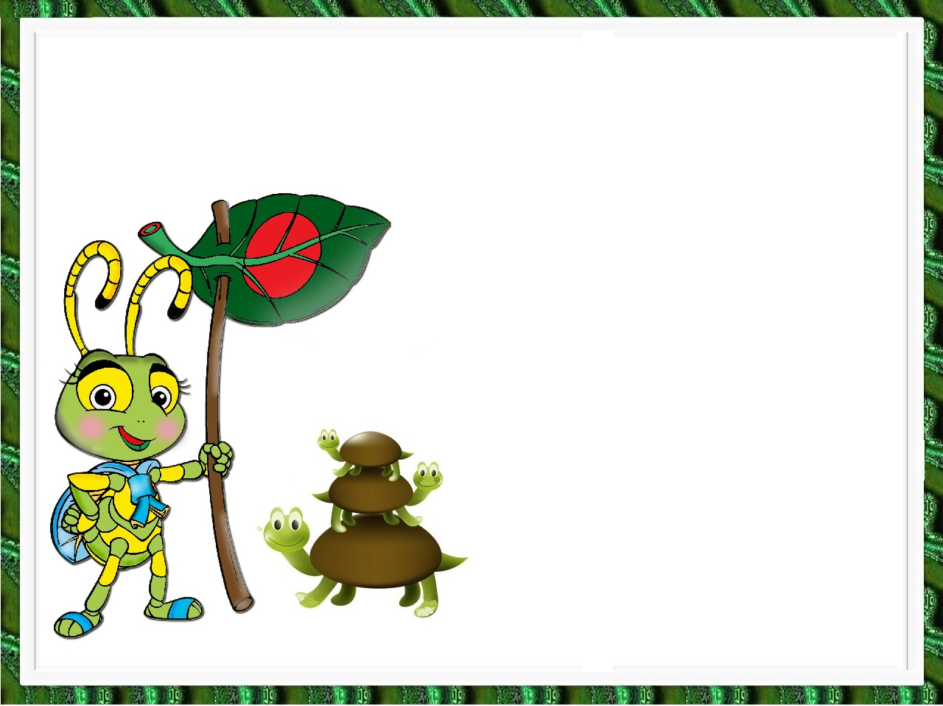
Работа в группах

Slide 13
Если будет вода, а в ней ни одной рыбки - я не поверю воде. И пусть в воздухе кислород, но не летает ласточка - я не поверю воздуху, и лес без зверей, с одними людьми - не лес. М.Пришвин
Подумайте,
чего опасается автор?

Slide 14
Мне понравилось…
Я не понял…
Я узнал …
Мне не понравилось…
Я расскажу дома родителям…

Slide 15
Знаешь ли ты?

Slide 16
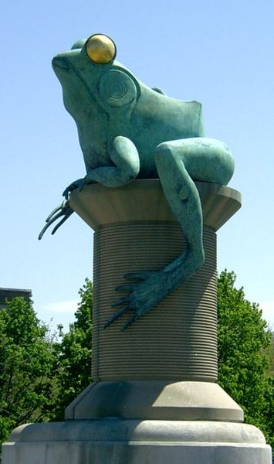
Знаешь ли ты?

Slide 17
Знаешь ли ты?

